Slide 1

Mini Projet: Systeme de Pointage a l’aide de reconnaissance faciale
Réalisé par: Ben Hmida Mohamed
2021/2022

Slide 2
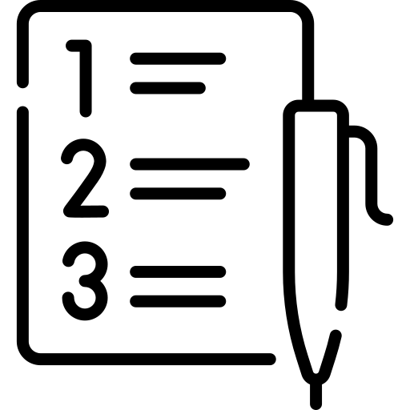
Plan
Introduction
Etudes de l’existant
Spécification des besoins
Description de Fonctionnement
Modélisation et Conception
Architecture Technique :
Réalisation

Slide 3

Introduction
L'idée Générale de projet est de faciliter l’opération de pointage et gestion des absences donc on va développer un système intelligent de pointage par reconnaissance faciale à l’aide de carte Raspberry pie , une application mobile pour les employés et une application web pour les admins (HR Manager).

Slide 4
Etudes de l’existant
la plupart de temps le pointage s’effectuée que ce soit avec papier ou à l’aide d’un logiciel tableur “Excel”
À la vue de situation sanitaire et à la propagation du virus “COVID 19”, le touchées aux objets et le contact des personnes est interdit donc on essaye de développer une solution plus sécurisée
Solution un système de pointage intelligent par reconnaissance faciale

Slide 5
Spécification des besoins
Permettre aux employées de pointer deux fois par jour par reconnaissance faciale.
Réclamer au Admin ou au HR Manager en cas d’erreur ou faute.
Permettre aux admins de créer ou gérer les employer, créer un modèle de visage, créer un compte, modifier, supprimer ...
Enregistrer les pointages et les absents dans la base de données.
Notre système doit etre :
Fiable
Securisé
Ergonomique

Slide 6
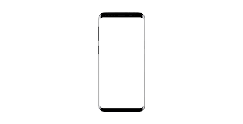











Description de Fonctionement
Consulter application
Login
Pointage
Se pointer
Lancer processus
Lire message vocal
Reconnaissance faciale
Creation message vocal

Slide 7
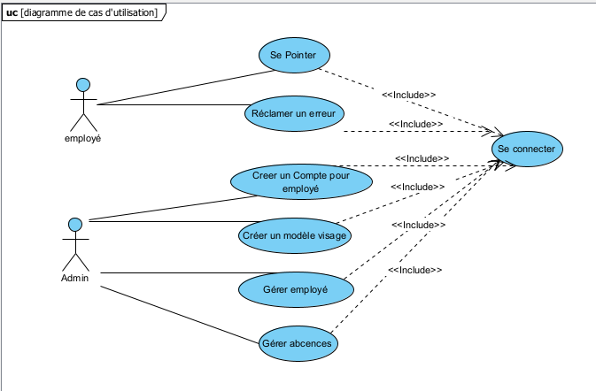
Modélisation et Conception
Diagramme de cas d’utilisation

Slide 8
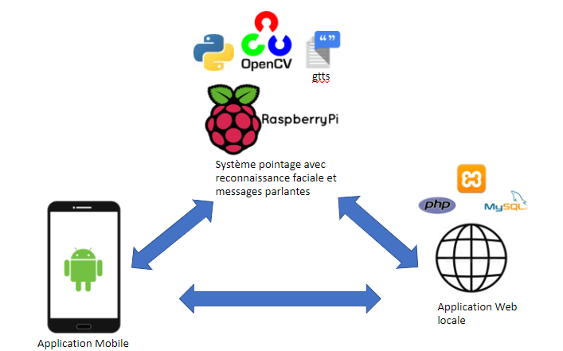
Architecture Technique :
Dans ce projet on trouve généralement Trois parties principales :
• L’application mobile
• Le serveur web (local)
• Le Système de pointage avec reconnaissance faciale (Raspberry Pi + module camera)

Slide 9
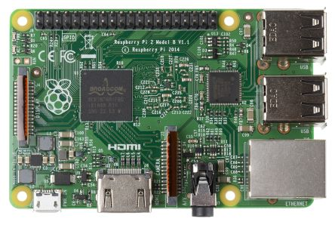

Architecture Technique :
Environnement matériel
Laptop Dell Inspiron 3543 :
Processeur : Intel(R) Core i5-5200U 2.2 GHz
Disque dur : 128Go SSD +1TB HDD
Système d’exploitation Windows 11
Mémoire installe (RAM) : 8 Go
Carte Raspberry Pi
Module Camera pour Raspberry Pi(on a utilisé une webcam pour ce cas ).
Smartphone Android

Slide 10








Architecture Technique :
Environnement logiciel
Visual Code
XAMPP + MySQL
Visual Paradigm
Raspberry Pi OS
Python + OpenCV + gTTS (Google Text-to-Speech)
Android Studio
JSch

Slide 11
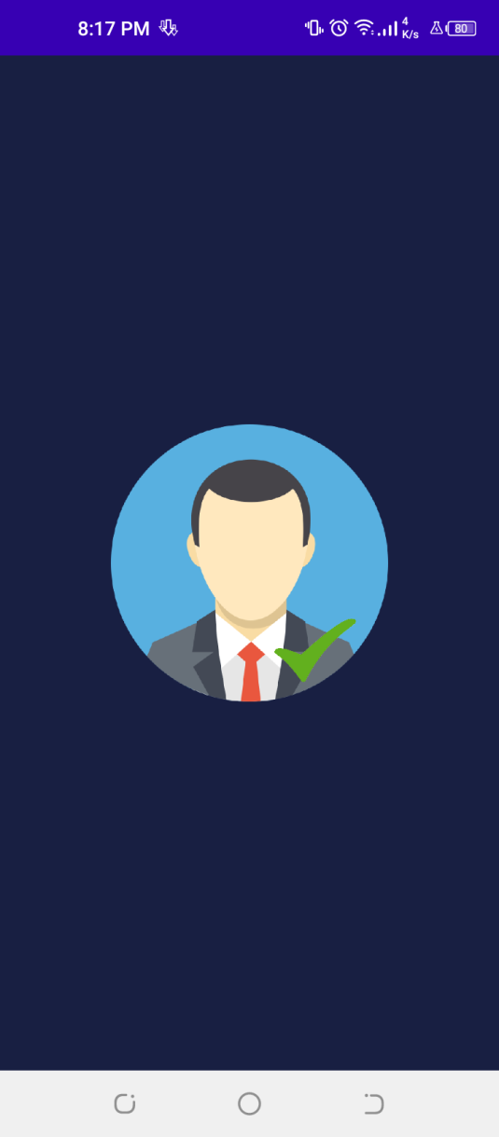
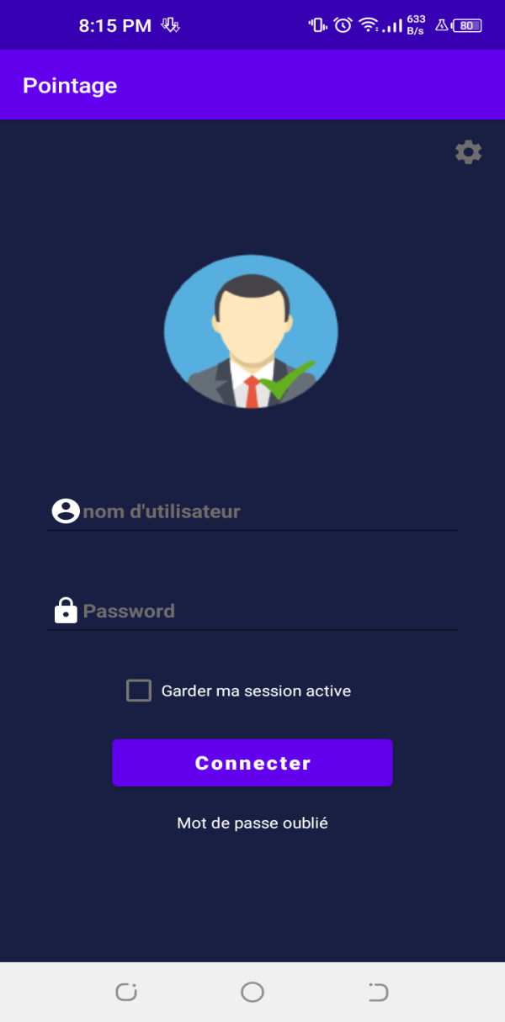
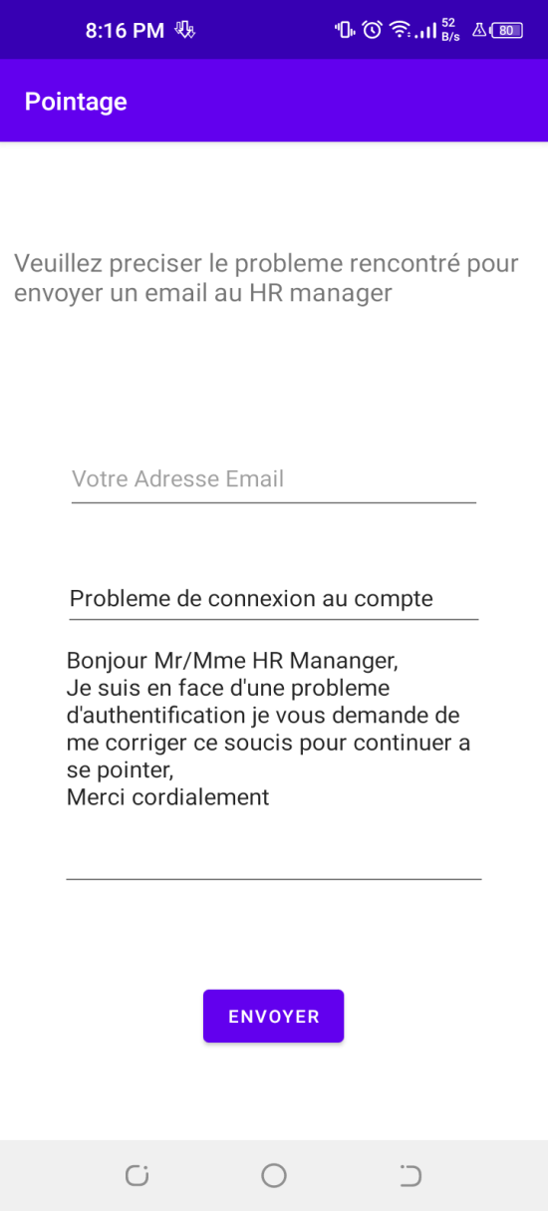
Réalisation
1. Application Android :

Slide 12
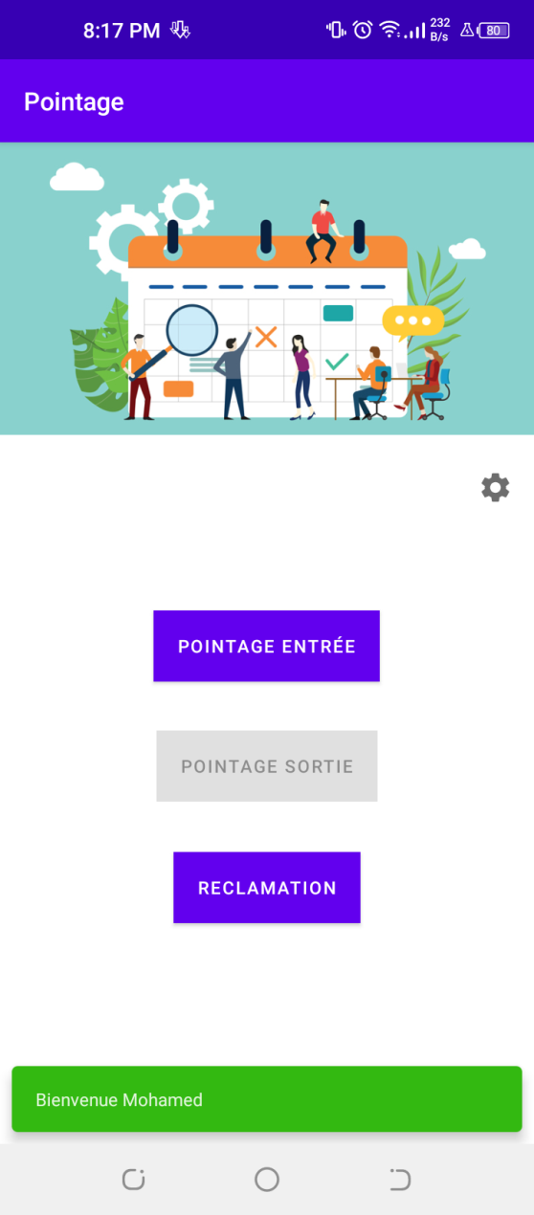
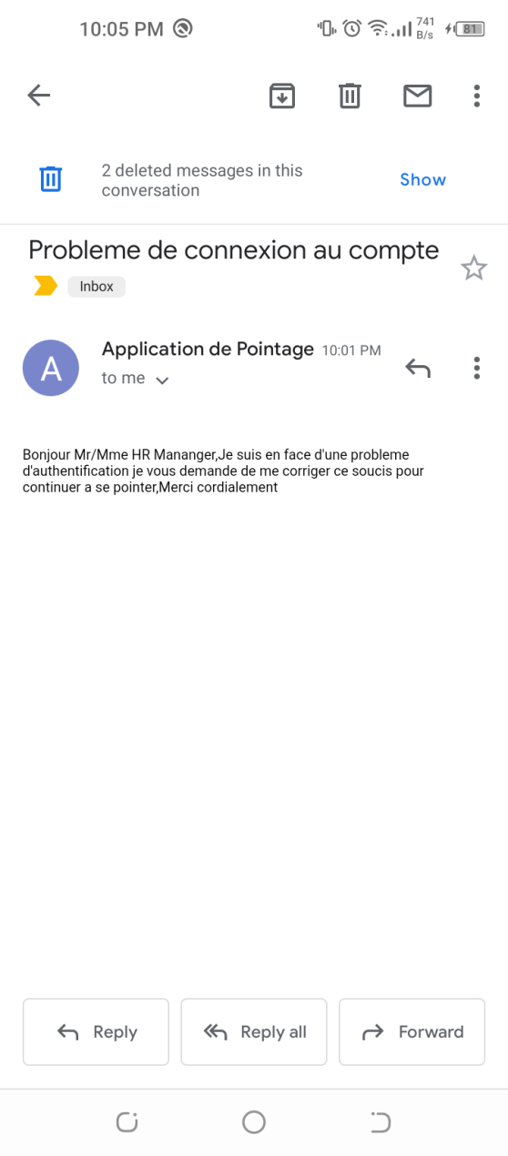
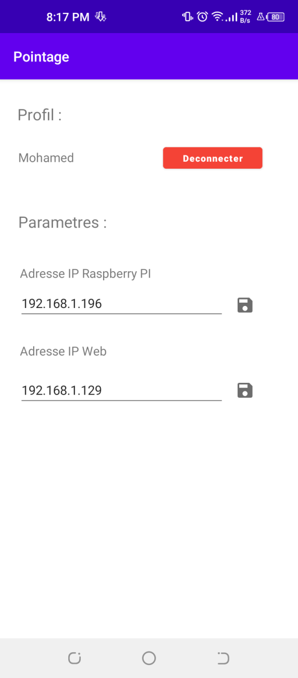
Réalisation

Slide 13
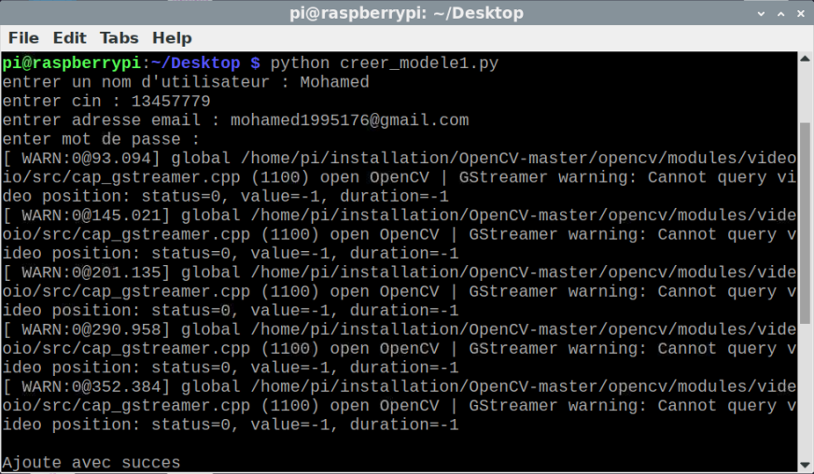
Réalisation
Système de pointage par reconnaissance faciale (Raspberry Pi + Camera) :

Slide 14
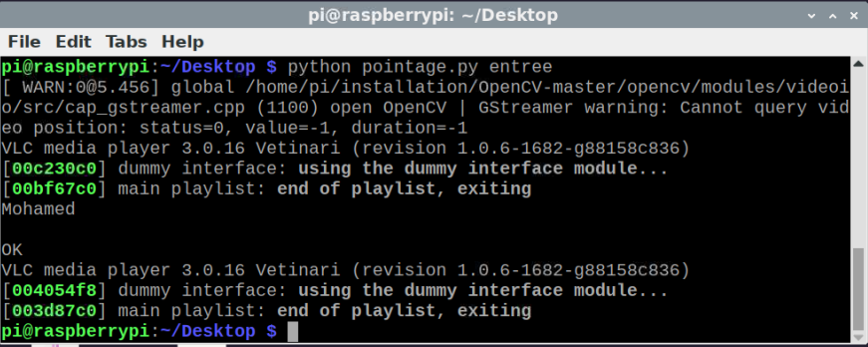
Réalisation

Slide 15
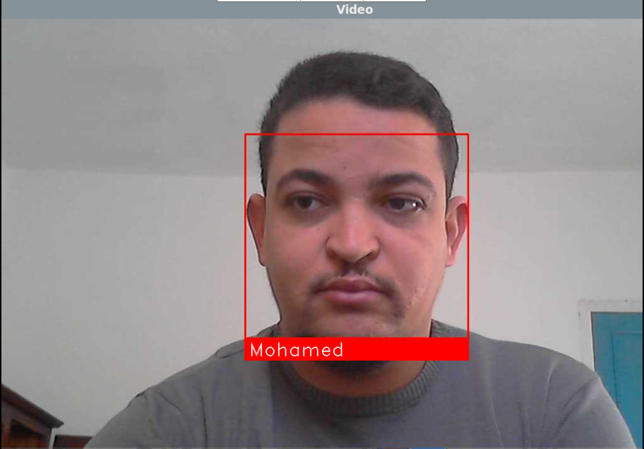
Réalisation

Slide 16


